Slide 1
Интересное о медведях.
Ученика 3 Б класса
Попова Ивана

Slide 2
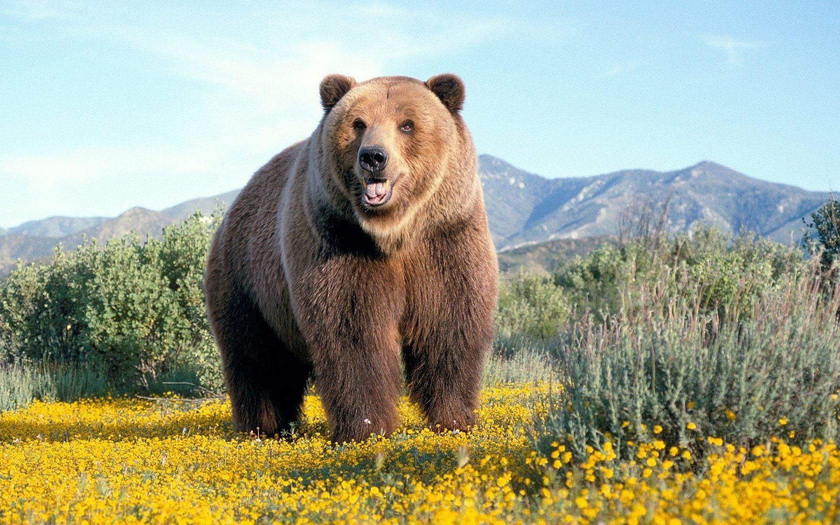
Бурый медведь

Slide 3
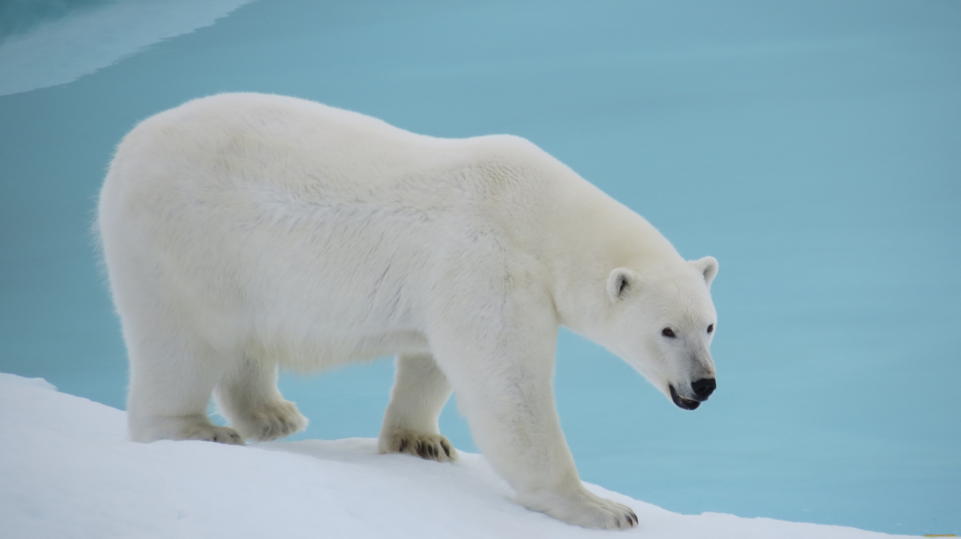
Белый медведь

Slide 4
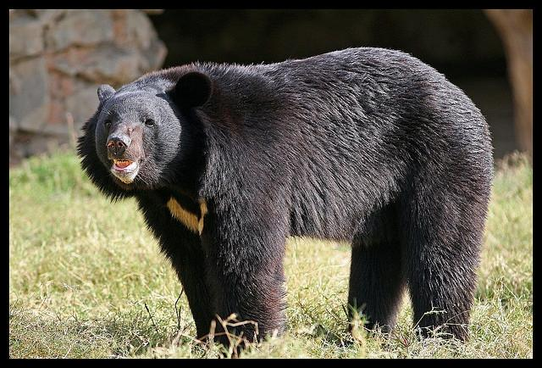
Гималайский медведь

Slide 5
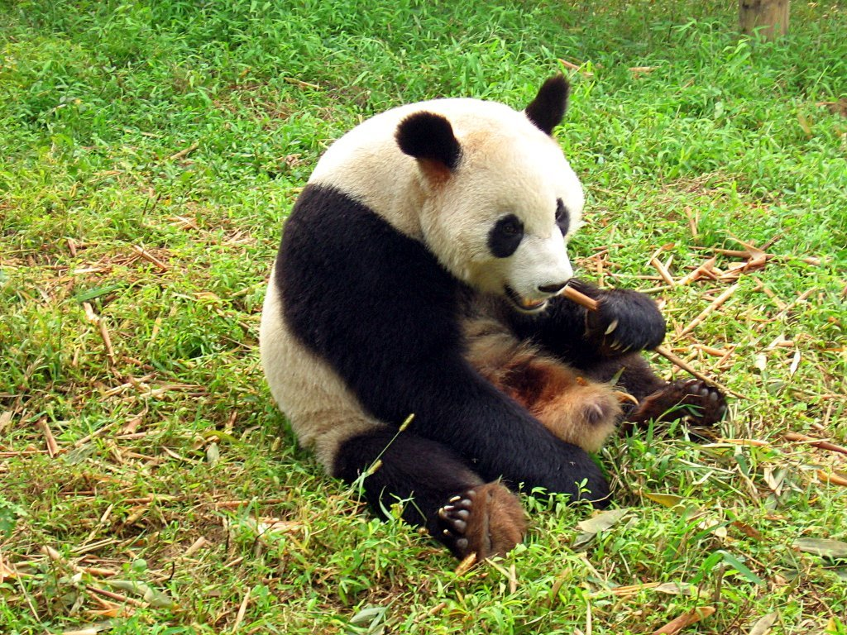
Панда

